Slide 1
Preventivi 2025
CSN5 - Bari
S. Tangaro

Slide 2
SIGLE
AI_INFN → AI_INFN (RL A. Monaco)
FRIDA (RN: Alessio Sarti (RM1), RL: R. Radogna)
Plasma4Beam2 (RL V. Manzari)
QUISS (RN: M. D’Angelo)
SHINE (RN: A.Caricato (UNILE), RL: R. Radogna, S. My)
SPOC (RN: G. Borghi (UNIMI), RL: G. Pugliese)
AIM_MIA (RN: A. Retico (PI), RL: S. Tangaro)
ASPIDES
IQCI (Cosmo Lupo)

Slide 3

Overview ed obiettivi:
Overview:
Nel primo anno di attività la sigla AI_INFN, ereditando quanto fatto da ML_INFN
sta contribuito allo sviluppo e alla diffusione di tecniche derivate dal campo dell’Intelligenza Artificiale e del Machine e Deep Learning in molteplici attività dell’Ente.
sta offerto e sviluppando nuovi strumenti di calcolo d’avanguardia per favorire la diffusione e l’utilizzo di tecnologie di Machine e Deep learning;
ha organizzato eventi di formazione online sottoforma di hackaton e User Forum di grande efficacia nel raggiungere un pubblico composto soprattutto da studenti e raccogliere le esigenze degli utenti.

Slide 4
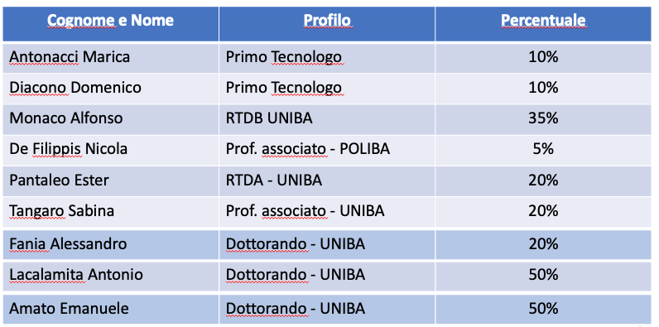
Personale
Bari: FTE = 2,20
Responsabile locale: Alfonso Monaco
Responsabile Nazionale: Lucio Anderlini (INFN Firenze)
Sedi partecipanti:
Bari
Bologna
CNAF
Firenze
Genova
Milano Bicocca
Napoli
Padova
Perugia
Pisa
Roma 1
Durata 3 anni

Slide 5
Preventivi - Bari
 | Missioni (kE) | Consumo (kE) | Inventario (kE) | Totale (kE)
2024 | 1 | 0 | 0 | 1
2025 | 1 | 0 | 0 | 1
2026 | 1 | 0 | 0 | 1

Slide 6
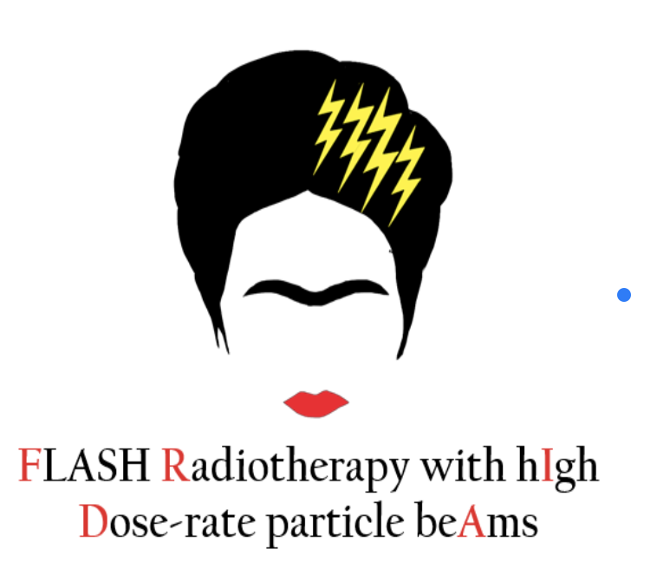
FRIDA 2025
FRIDA is a 3 years project started in 2022.
We joined FRIDA in 2023. RL R. Radogna
The extension of FRIDA for 2025 has been requested.
Responsabile Nazioonale: Alessio Sarti (Sapienza)
Scientific goals of FRIDA:
Provide FLASH beam delivery technologies for cancer treatment.
Develop beam monitoring tools for electron and proton clinical beams at FLASH rates.
Provide strategies to increase the efficacy of particle therapy treatments.
https://web.infn.it/FRIDA/index.php/en/org-en-gb

Slide 7
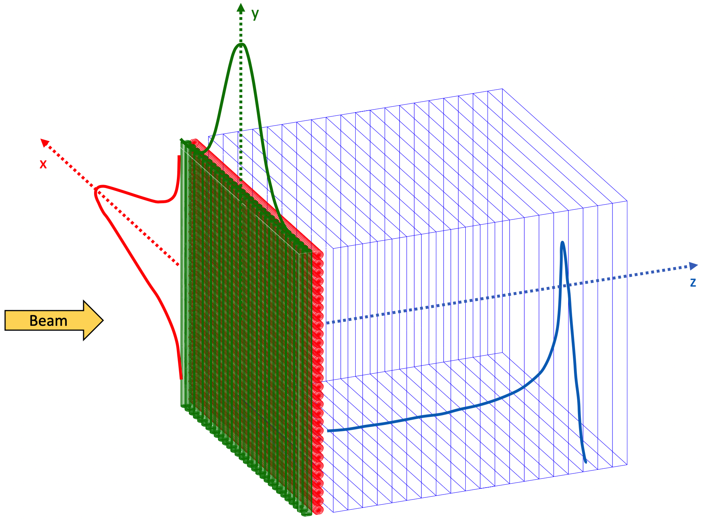
FRIDA @ Bari
MOTIVATION: Proton therapy daily Quality Assurance (QA) requires the measurement of beam range, spot size, spot position, dose.
  Different devices are involved (overall time 40 min for QA)
  None of the existing device is scalable at FLASH rate.
GOAL: Development of an integrated system for FLASH proton beam QA
  Scintillating fibers beam monitoring to measure the beam spot size and position
  Integration with a range module made of a stack of plastic scintillator sheets to measure the depth-dose profile [1] (collaboration with University College London)
ACTIVITIES:
  Integrated system simulation using Geant4
Detector geometry in TOPAS
Range Verification
Beam Monitoring
[1] https://iopscience.iop.org/article/10.1088/1361-6560/ab9415/pdf

Slide 8
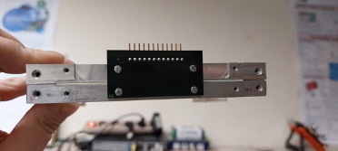
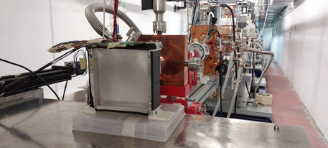
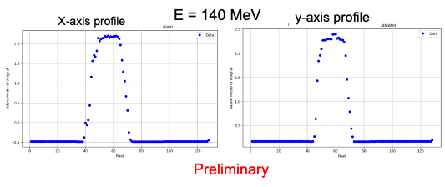
FRIDA @ Bari
STATUS OF THE PROJECT
First 2D prototype designed and produced @INFN-Bari
Software for beam position and shape reconstruction ongoing.
Characterization using laser sources in our labs.
First beam test @LinearBeam, Itel, Ruvo.
FUTURE ACTIVITIES
Improve the detector and produce new optimized prototypes
  Improve the alignment between fibers and pixels
  Possibility to use squared fibers
More tests with protons (conventional/FLASH)
Start the integration of the range module and beam tracker.
Test the integrated system.

Slide 9
FRIDA @ Bari
PARTECIPANTI
Raffaella Radogna 20%
Anna Colaleo 10%
Marcello Maggi 10%
Iftikhar Rehman 50%
Ilirjan Margjeka 10%
Totale: 1 FTE
RICHIESTE
Progettazione meccanica: 1 mese uomo per la progettazione ed ottimizzazione del prototipo.
Officina meccanica: 0.5 mesi uomo per la realizzazione di telai per l’accoppiamento di fibre ottiche ed elettronica di read-out.
Servizio Elettronico: 0.5 mesi persona per supporto all’installazione dei setup sperimentale.

Slide 10
SHINE 2025
Plastic Scintillators Phantom via additive manufacturing techniques
SHINE is a 3 years project started in 2023
We joined FRIDA in 2024. RL S. My e R. Radogna
Responsabile Nazionale: Anna Paola Caricato (Uni-Le)
SHINE aims at producing advanced plastic scintillators based on perovskite-polymer nanocomposite and polysiloxane materials.
GOAL: High detection performances (radiation hardness, spatial resolution) and complex geometries (3D printable)
APPLICATIONS: future experiment in HEP and time-resolved dosimetry for radiotherapy
Attivita’ di ricerca riconosciuta all’interno della roadmap ECFA DRD5.

Slide 11
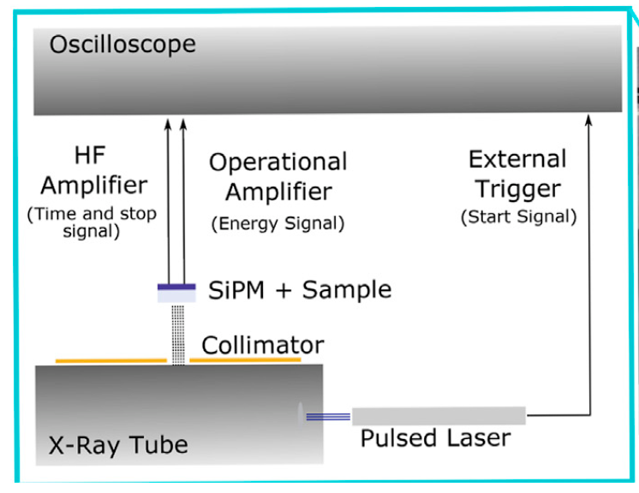
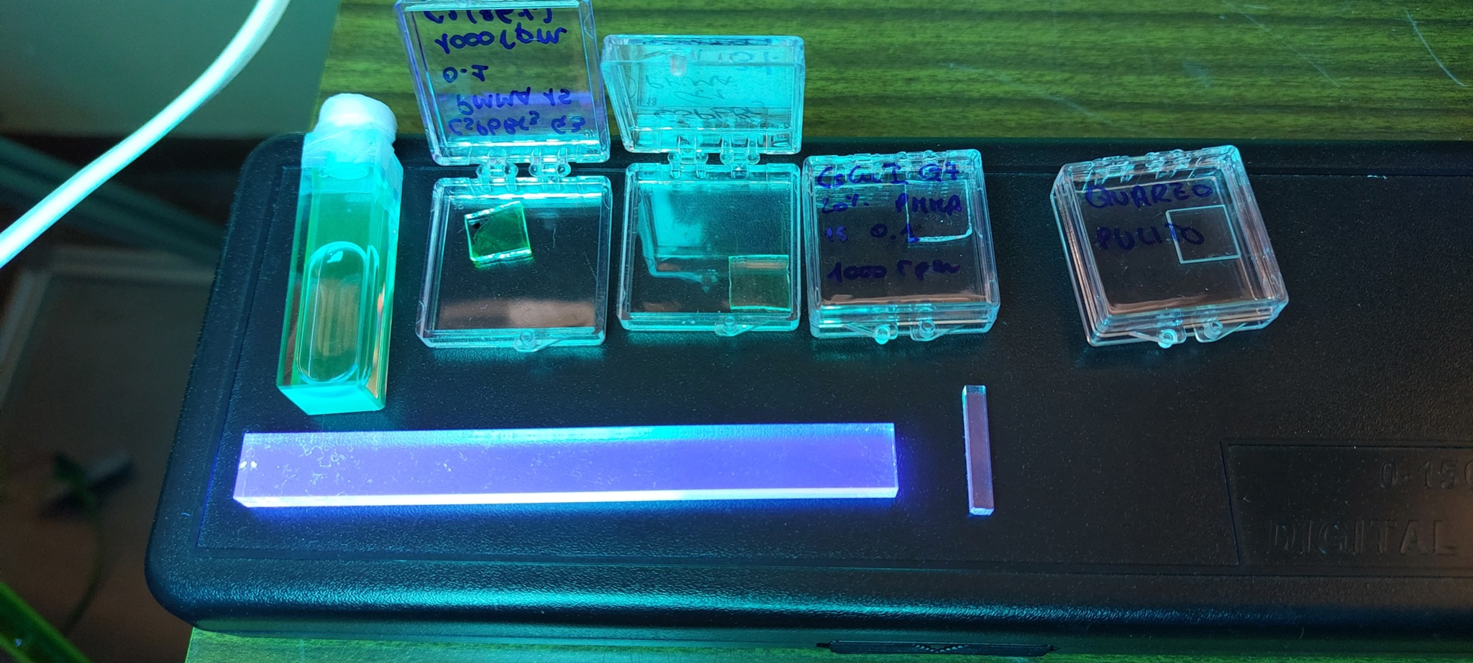
SHINE @ INFN-Bari
Experimental setup under construction
In Bari we want to characterize the time response of the plastic scintillators produced within SHINE using pulsed-laser induced soft x-rays and investigate the applications of the scintillators for TOF X-ray imaging and TOF-PET.
STATUS OF THE PROJECT
So far, we have worked on the construction of the experimental setup.
We have acquired a pulsed-laser and started studying the photon-induced luminescence of conventional scintillators. The acquisition of an x-ray tube is ongoing.
FUTURE ACTIVITIES
Finalize the experimental setup to measure the time resolution and perform time-correlated single-photon counting.
Conventional scintillators compared with Perovskites nanocrystals solution and depositions

Slide 12
SHINE @ INFN-Bari
PERSONALE
Salvatore My 20%
Donato Creanza 20%
Anna Colaleo 10%
Raffaella Radogna 10%
Antonello Pellecchia 10%
Marcello Maggi 10%
Iftikhar Rehman 50%
Luigi Longo 10%
Totale: 1.4 FTE
RICHIESTE
Progettazione meccanica: 1 mese persona per la progettazione di elementi meccanici per il setup sperimentale.
Officina meccanica: 1 mese persona per la realizzazione di elementi meccanici per il setup sperimentale.
Servizio Elettronico: 0.5 mesi persona per supporto all’installazione dei setup sperimentale.

Slide 13
QUISS – Quantum imaging with new Sources and Sensors
Sedi partecipanti:
Bari - Coordinatore nazionale: Milena D'Angelo
Torino – Coordinatore locale: Marco Genovese
Durata: 3 anni (2023-2025)

Slide 14
Motivation & objectives
Overall goal:
Lead the way toward the paradigm change quantum 2.0 technologies are expected to enable, by addressing the open challenges of quantum imaging and contribute to fostering its competitiveness with state-of-the-art imaging modalities and devices.
Specific objectives:
O1 - quantum-enhanced passive and hyperspectral imaging;
O2 - super-resolution in three dimensions and in adverse environments;
O3 - speeding-up entanglement-based quantum imaging.
Expected results:
proof-of-principle demonstrations of novel quantum imaging modalities, characterized by a wide range of potential applications, from environmental monitoring (hyperspectral imaging) to security (passive imaging) and biomedical imaging (super-resolution, fast entangled-based imaging), from virtual and augmented reality to industrial inspection (super-resolution, video-rate quantum imaging).

Slide 15


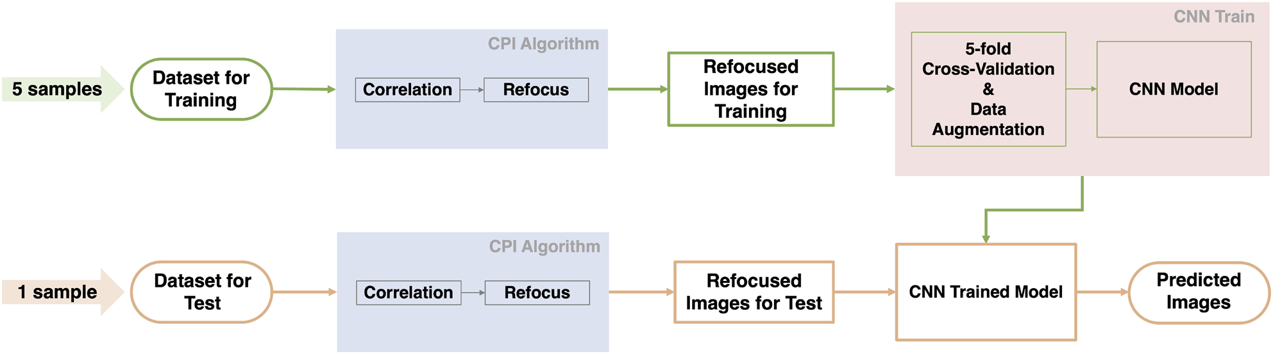
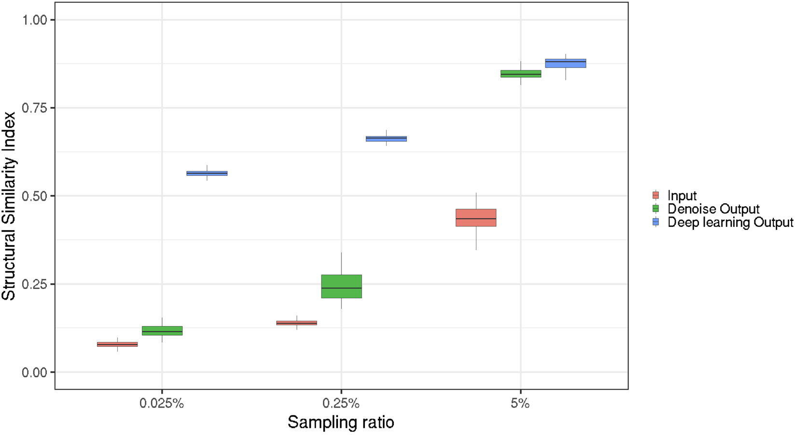
Attività @ Giugno 2024 – 1/4
QUISS - Milena D'Angelo
Bari
Torino
Correlation Plenoptic Imaging: Deep learning approach for speeding-up and denoising
F. Scattarella et al., Scientific Reports 13, 19645 (2023)
Speed-up: 20 x → Enables CPI @ 200 Hz!

Slide 16
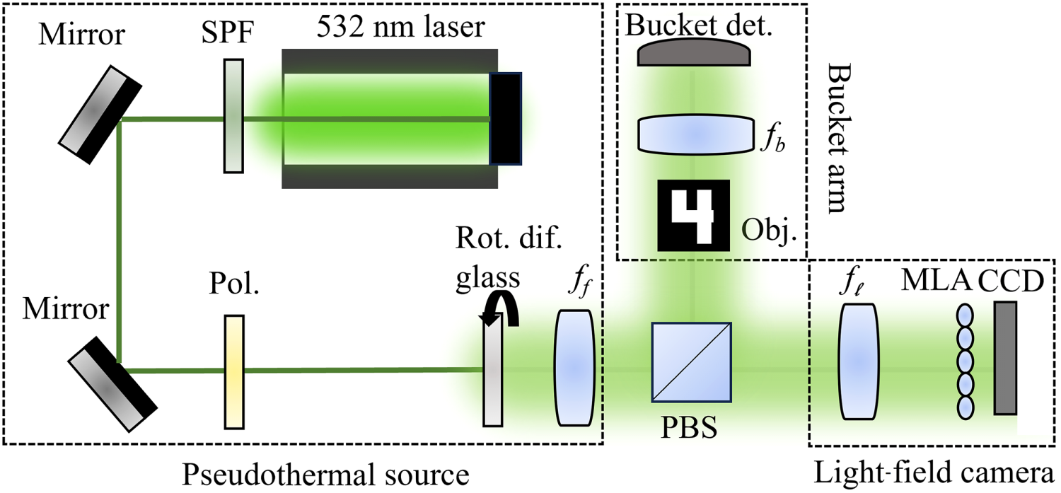
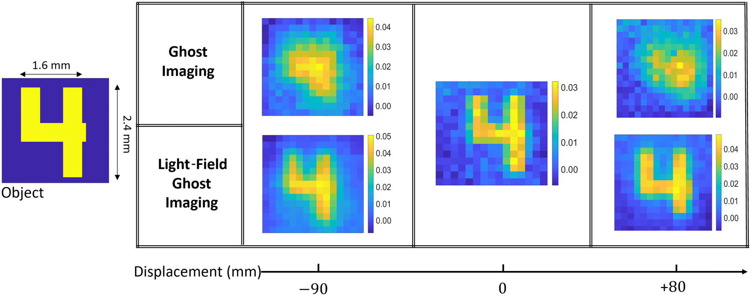
Attività @ Giugno 2024 – 2/4
QUISS - Milena D'Angelo
Bari
Torino
Light-field ghost imaging
A. Paniate et al., Phys. Rev. Appl. 21, 024032 (2024)
Entaling
Ghost Imaging
with
plenoptic capability!

Slide 17
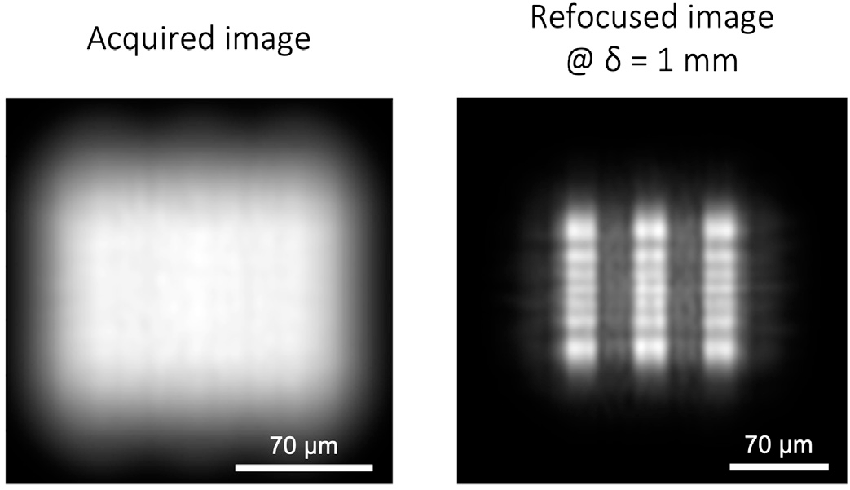
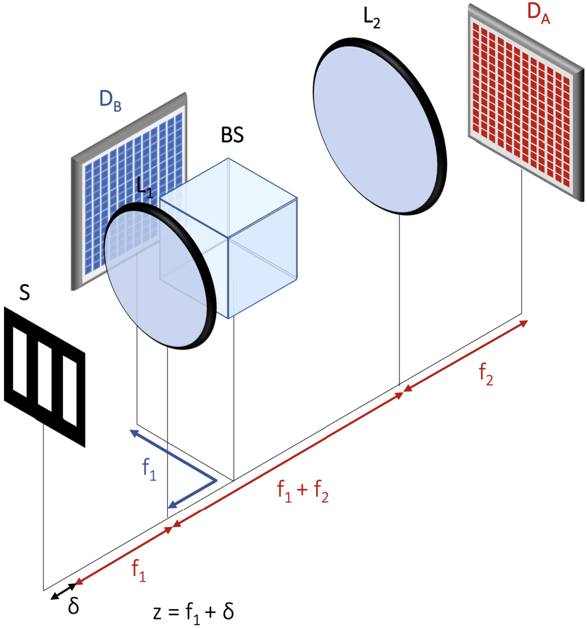
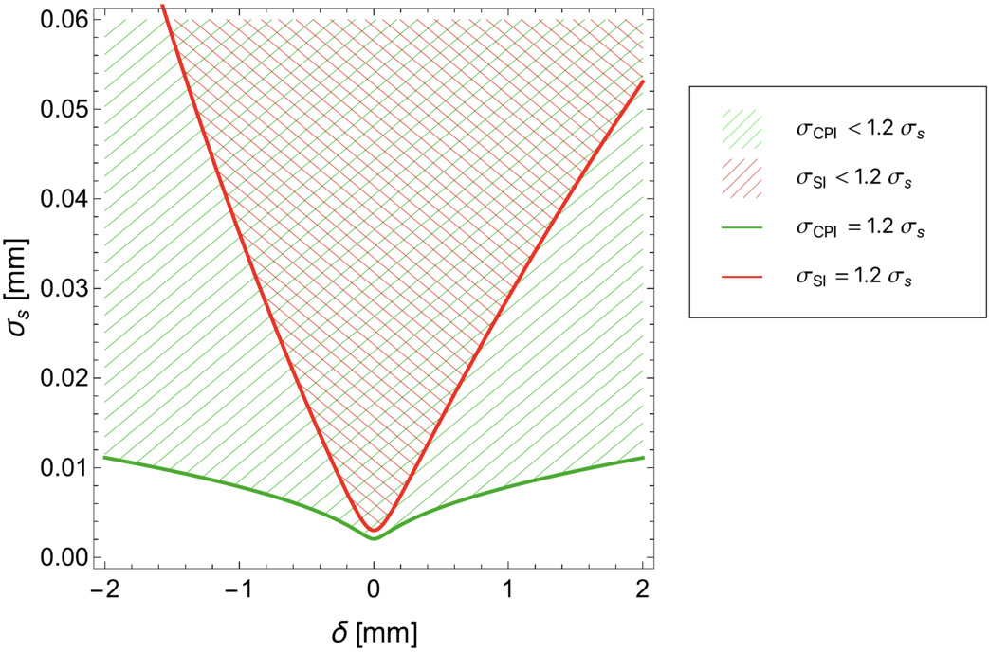
Attività @ Giugno 2024 – 3/4
QUISS - Milena D'Angelo
Bari
Torino
CPI from position-momentum correlations
D. Giannella et al., Physics Letters A 494, 129298 (2024)
Toward quantum tomography – enhanced CPI

Slide 18
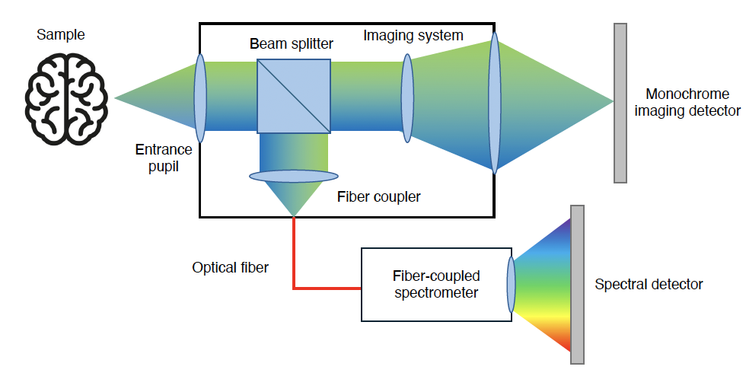
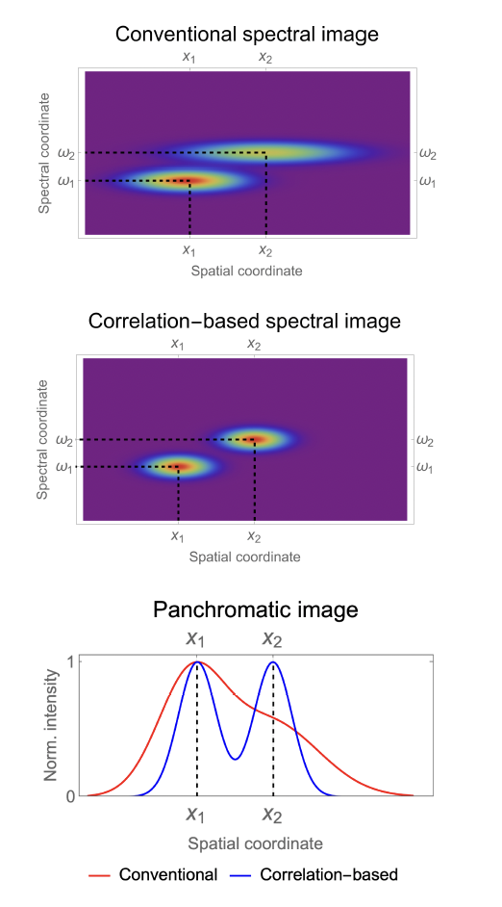
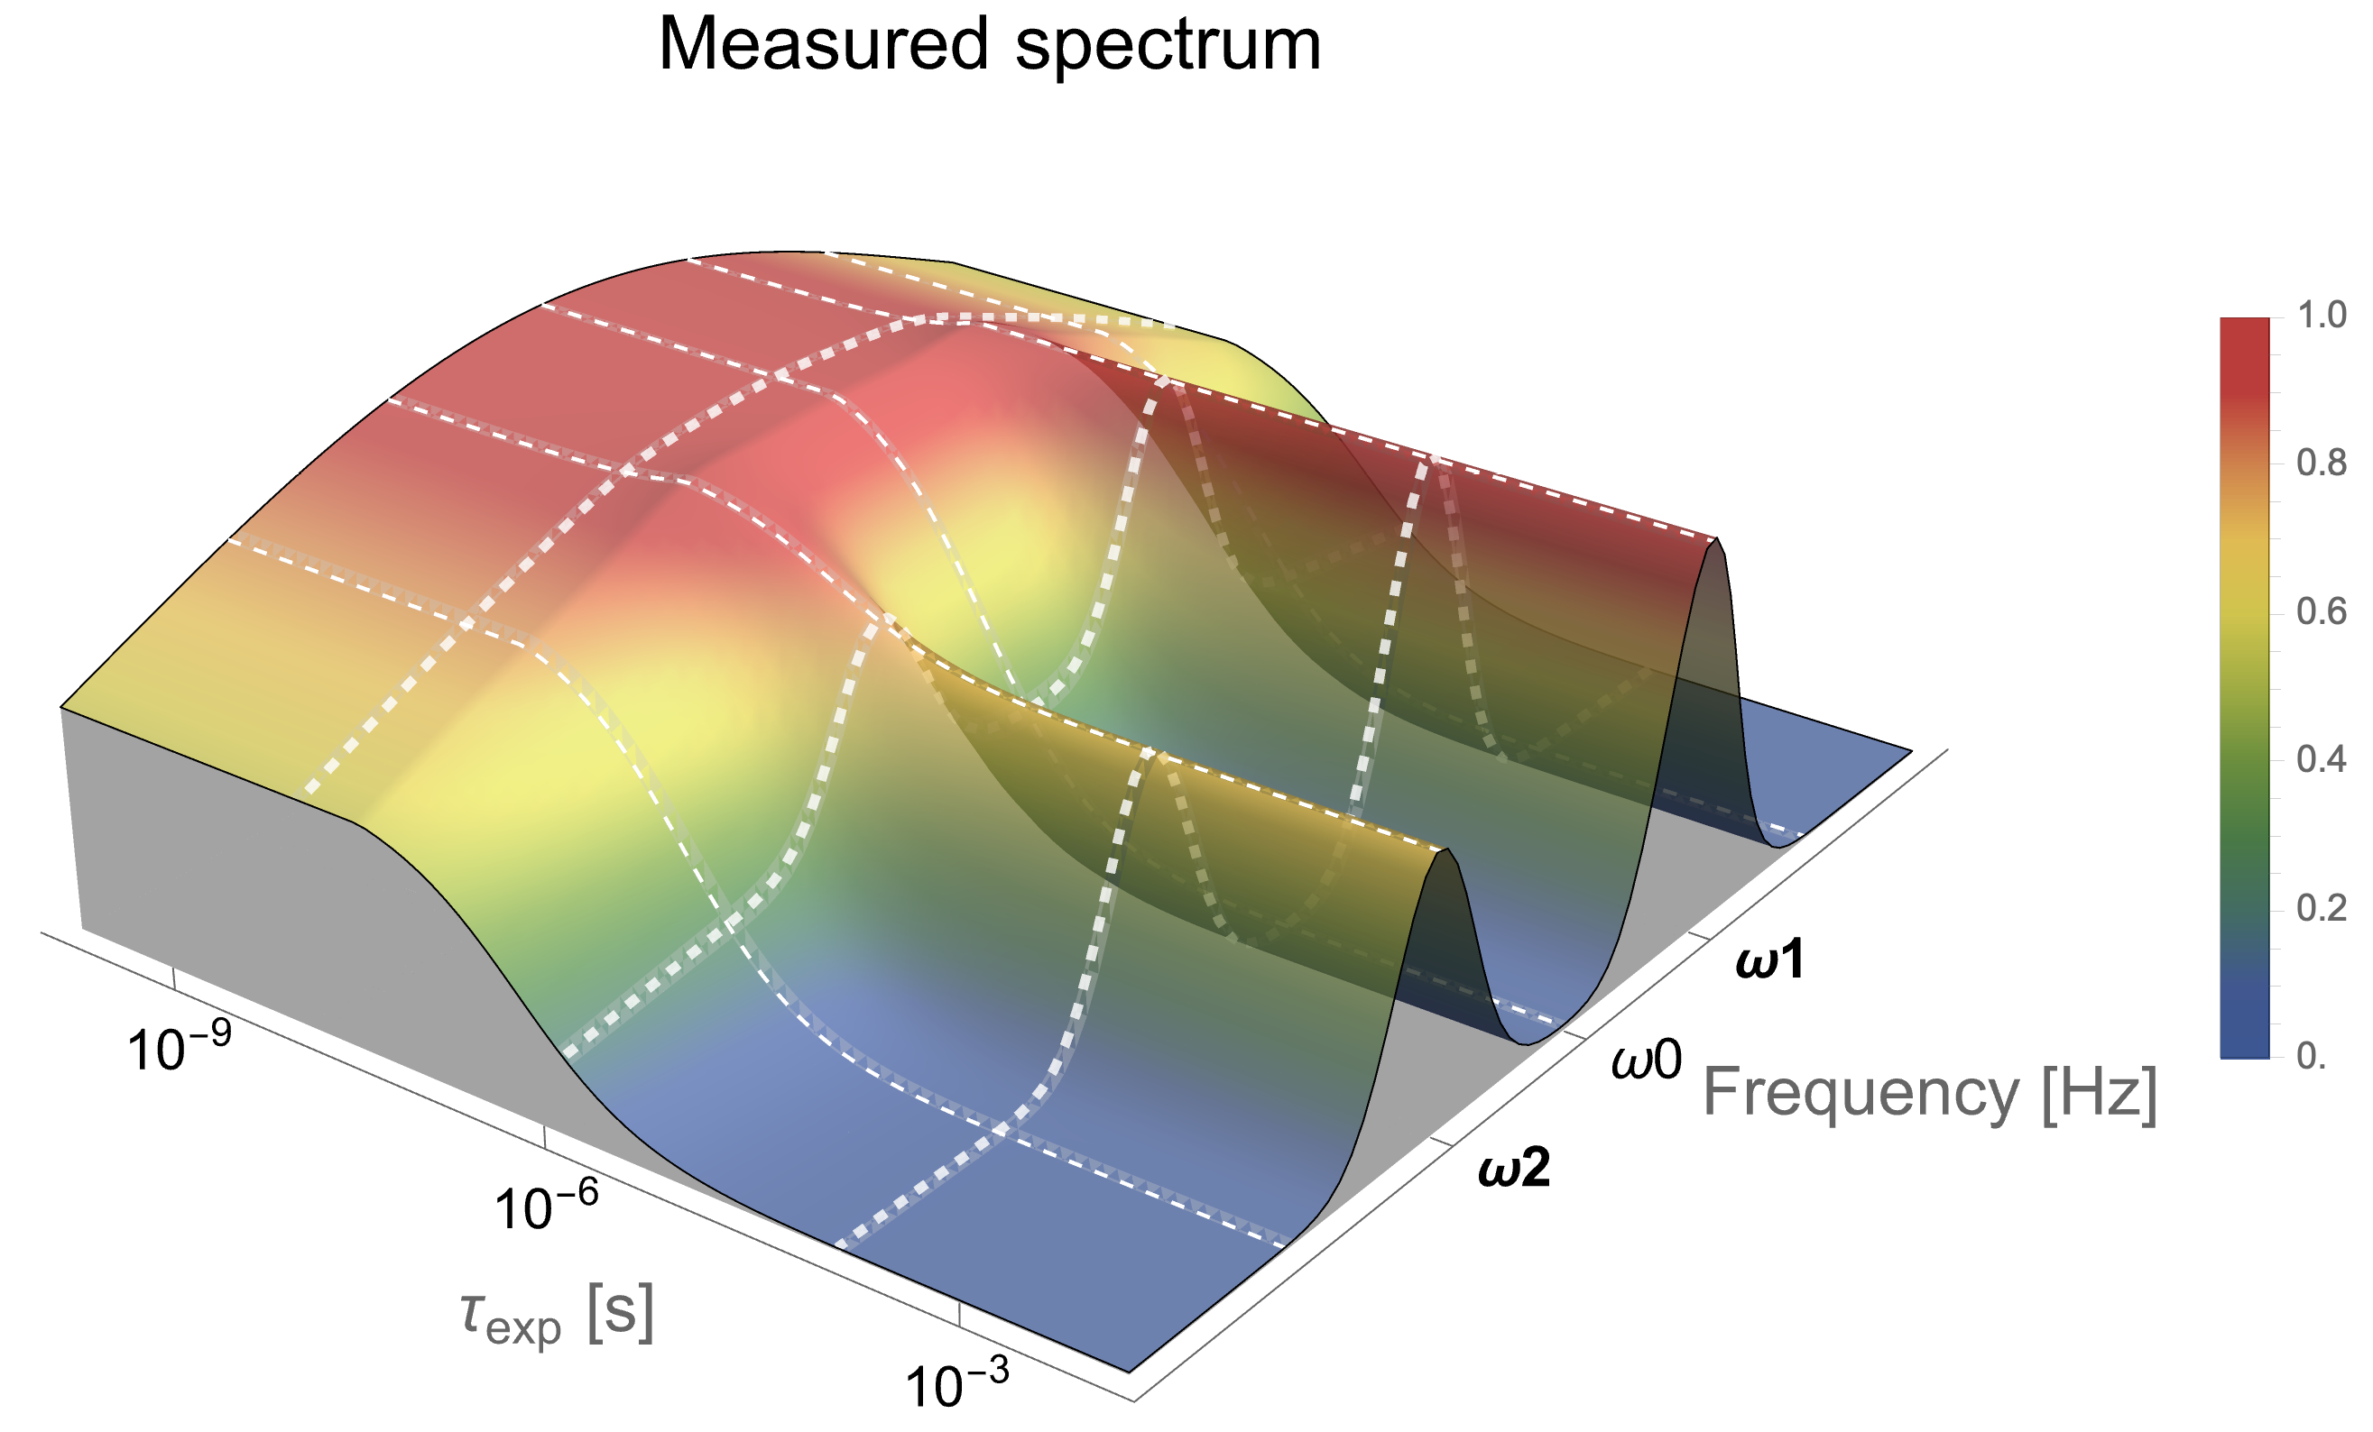
Attività @ Giugno 2024 – 4/4
QUISS - Milena D'Angelo
Bari
Torino
Correlation Hyperspectral Imaging
G. Massaro, F. V. Pepe and M. D’Angelo, submitted to Optica
Addresses the compromise between spatial and spectral resolution, while offering high-speed, enhanced volumetric performaces, and insensitivity to broadband background

Slide 19
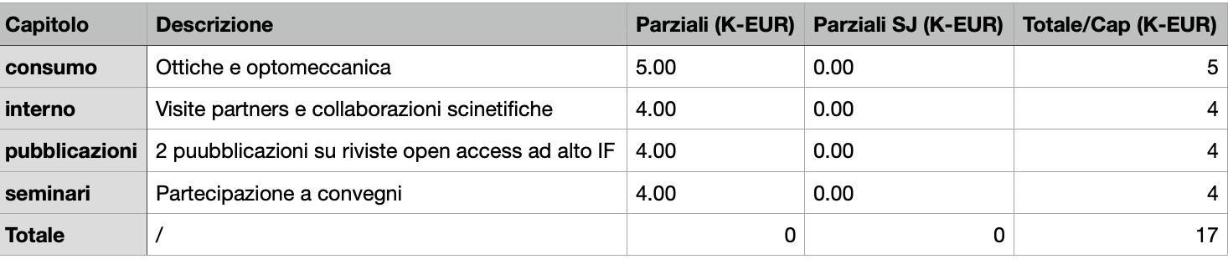
Richieste economiche 2025
QUISS - Milena D'Angelo
Bari
Torino

Slide 20
Richieste di servizi 2025
QUISS - Milena D'Angelo
Bari
Torino
Servizio disegno tecnico: 1 mese uomo (ipotesi da verificare con responsabile)
Disegno adattatore / montaggio sensori SPAD arrays
Officina meccanica: 1 mese uomo (ipotesi da verificare con Cosimo Pastore)
Adattamento componenti optomeccanici

Slide 21
Personale
QUISS - Milena D'Angelo
Bari
Torino
Bari: FTE = 5,2
Nome | Posizione | Percentuale | CSN
Milena D'Angelo | Professore associato | 0,9 | 5
Francesaco V. Pepe | Professore associato | 0,2 | 4
Gianlorenzo Massaro | RTDa | 0,9 | 5
Giannella Davide | Assegnista | 1 | 5
De Gioia Sergio | Dottorando | 1 | 5
Cosmo Lupo | Professore associato | 0,2 | 4
Nigam Samantaray (richiesta di associazione in corso) | RTDb | 1 | 5
Diacono Domenico | Tecnologo | 0,1 | 5

Slide 22
→ O2
exp
→ O3
Gantt
→ O1
Modeling & simul
→ O2
→ O1-3
→ O2
Milestones
→ O3
→ O2
→ O1
→ O1-3

Slide 23
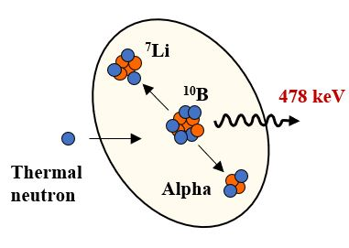
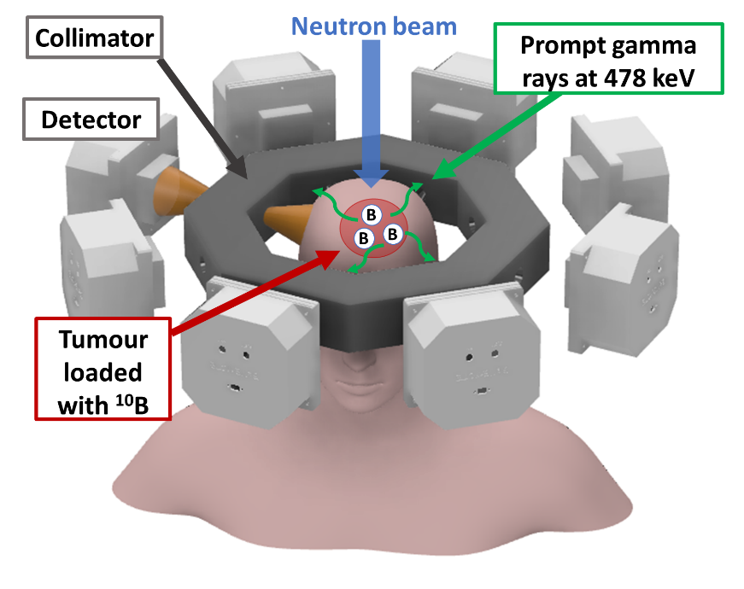
SPOC
SPect for Online boron dose verification in bnCt
(Boron Neutron Capture Therapy)
GOAL: dose verification in BNCT by online imaging of ¹⁰B-capture prompt-gamma rays
BNCT: tumor cells are damaged thanks to neutron capture by ¹⁰B in neutron-irradiated tissues. New accelerator-based neutron sources are now available.
Detection of emitted 478keV gamma photons may let to estimate ¹⁰B neutron captures and support therapeutic outcome (personalized dosimetry).
cell
SPECT main specifications:
Good efficiency and energy
resolution at 478keV (to separate it from 511keV annihilation photons)
Spatial resolution: 5-10mm (limited by the collimator)
Possibly, extended efficiency up to 2.2MeV (H-capture) for neutron flux estimation

Slide 24
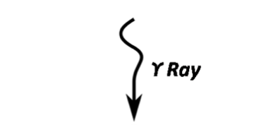
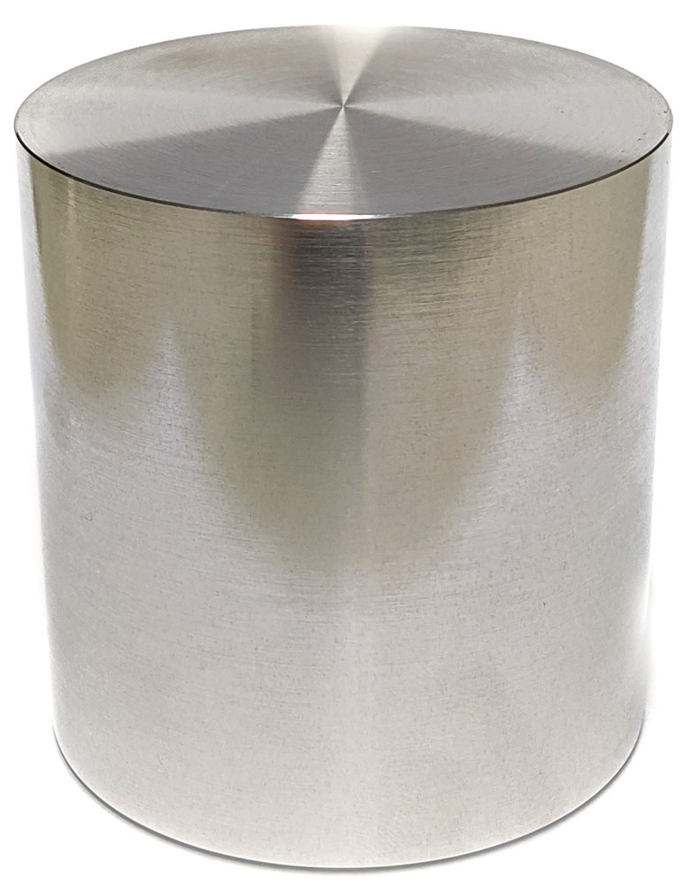
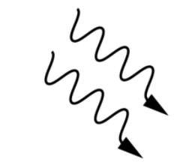
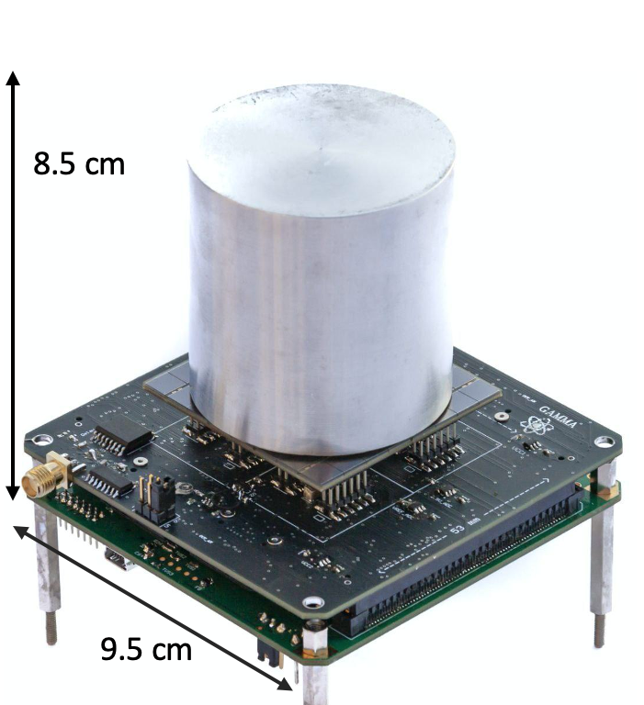
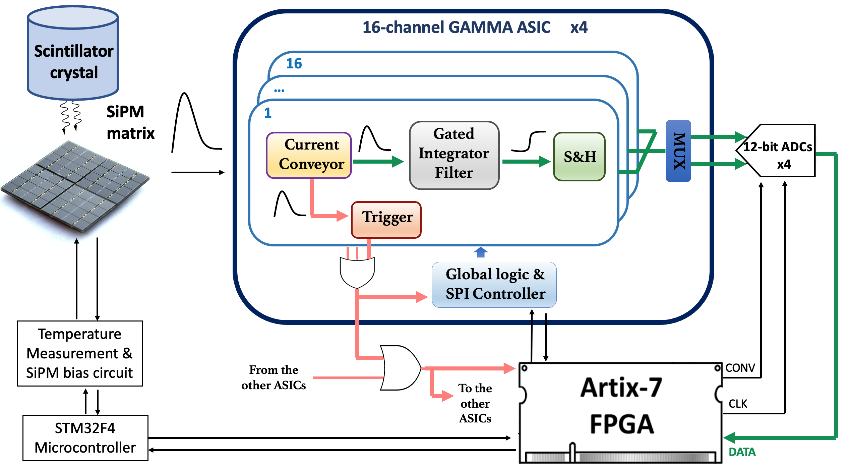
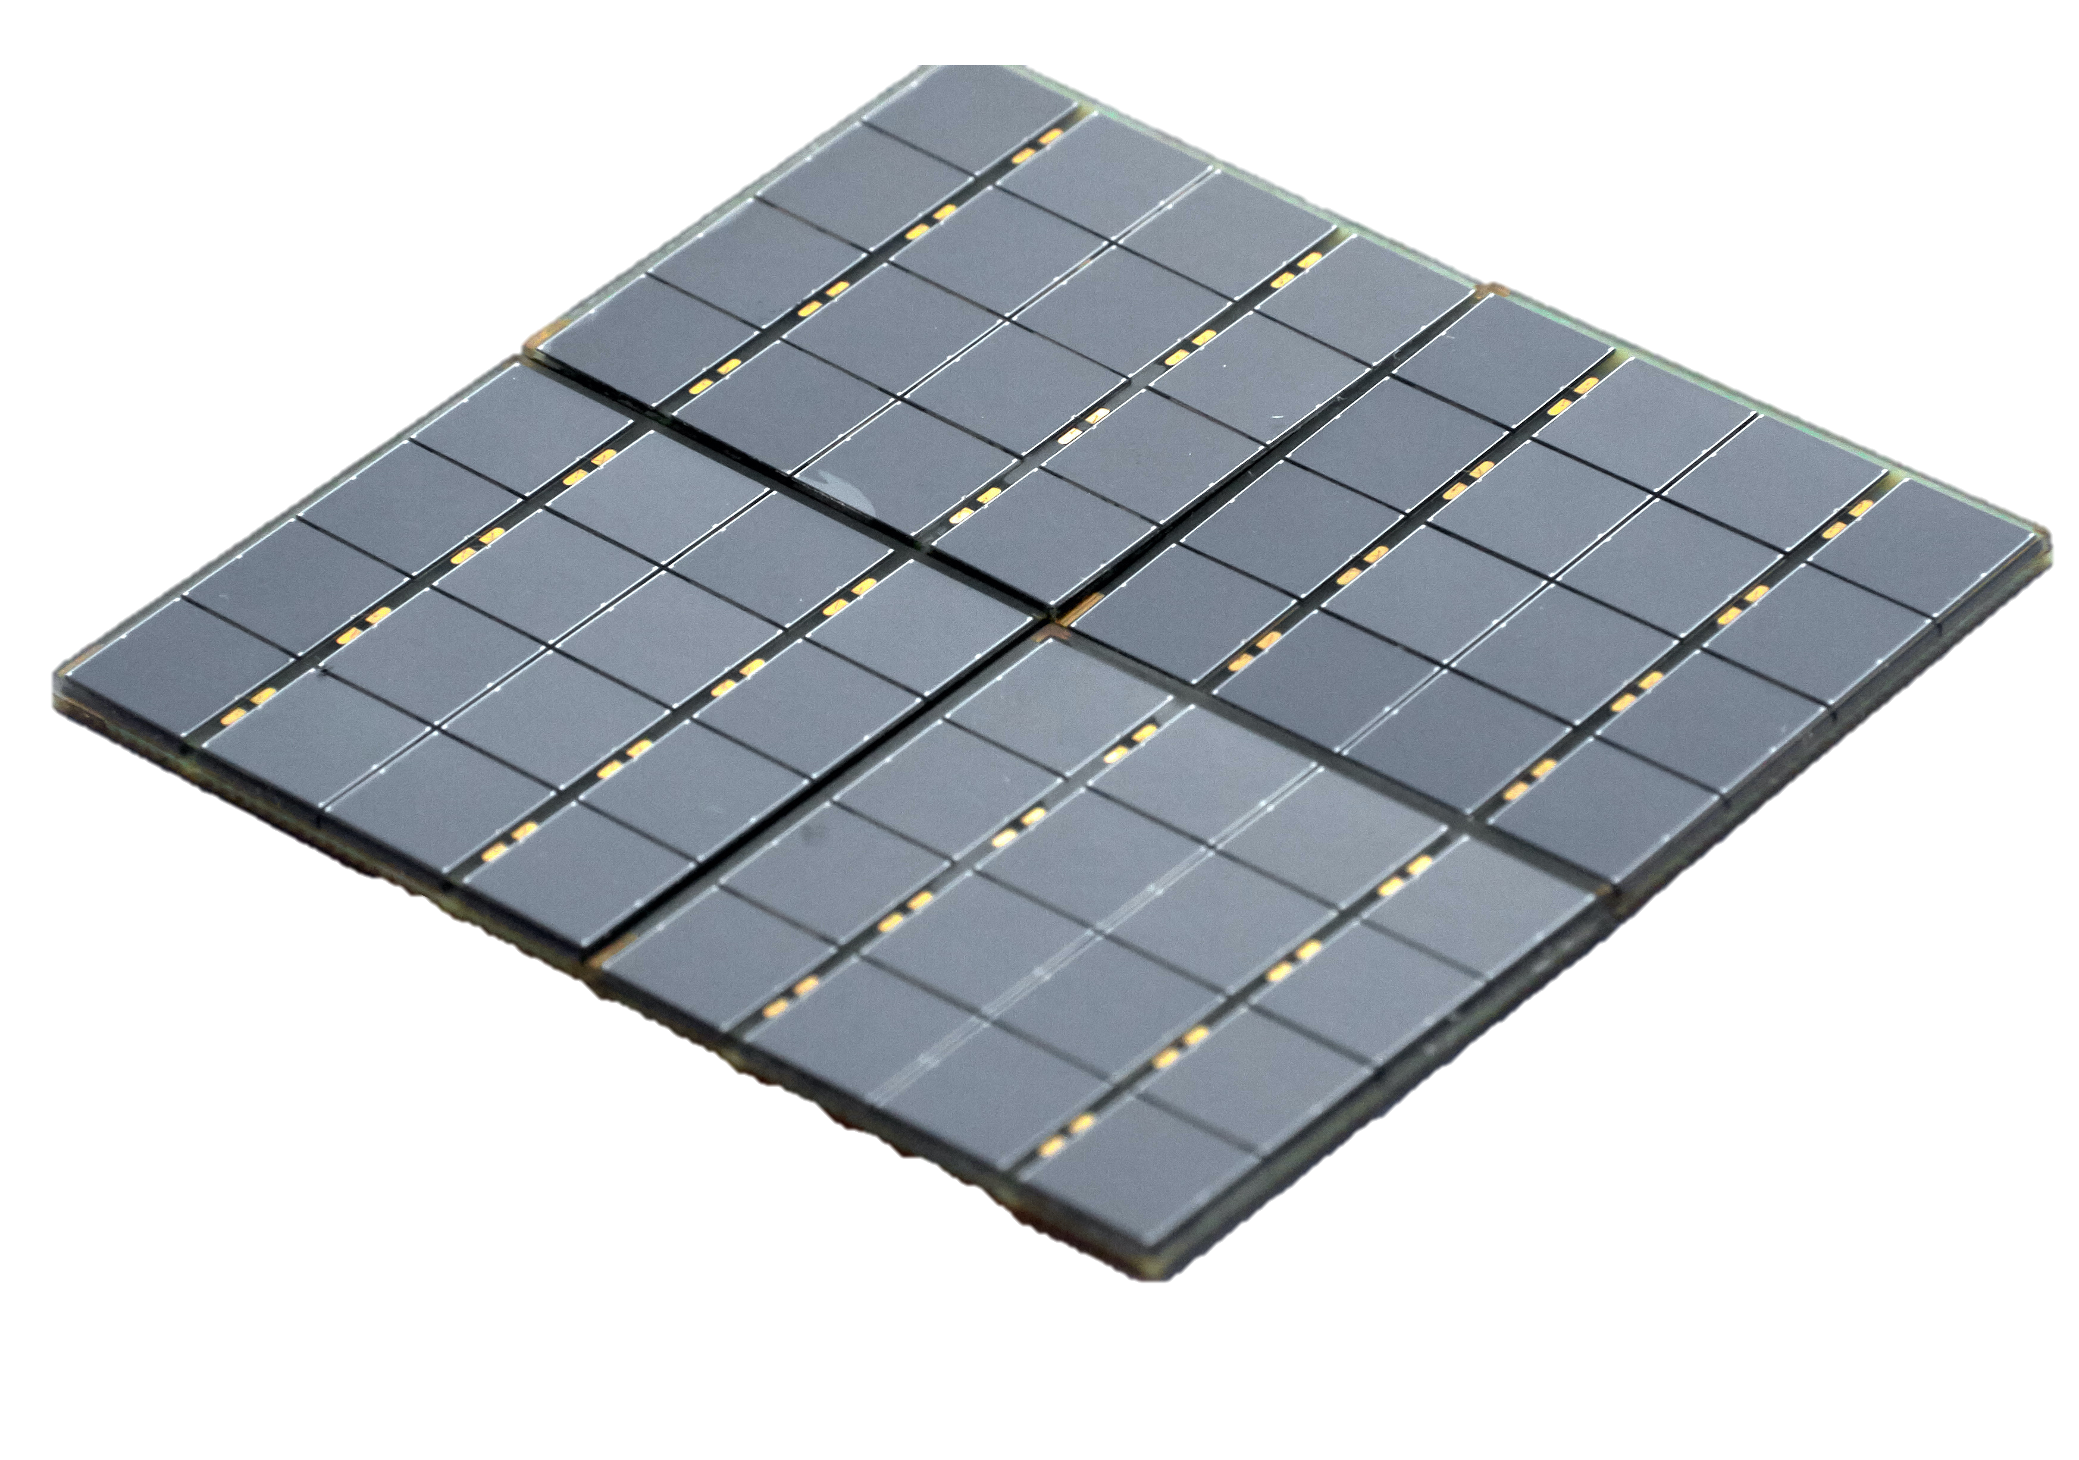
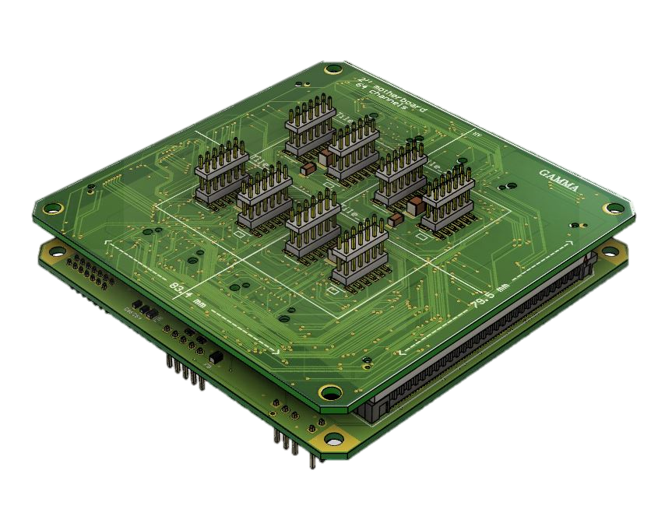
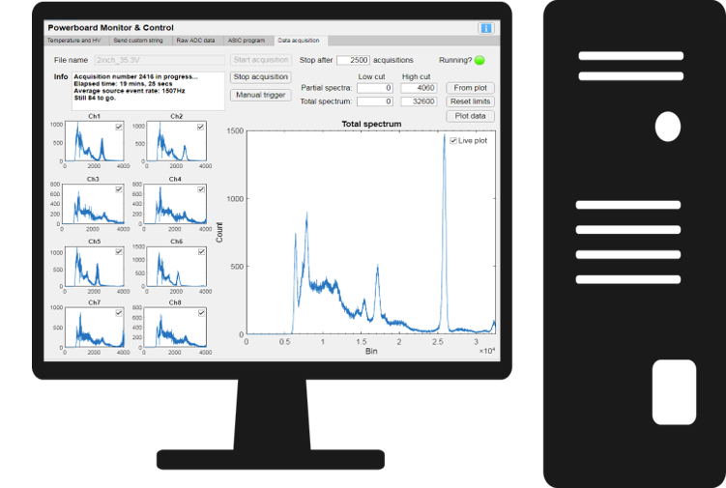
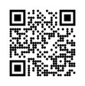
The SPECT gamma-ray detector
Gamma-ray detection module, based on a 2” LaBr₃(Ce+Sr) scintillator crystal optically coupled with a matrix of 8x8 SiPMs. The SiPMs are read out by 4 custom 16-channels GAMMA ASICs and the data acquisition is managed by an FPGA.
Scintillator crystal
LaBr₃(Ce+Sr)
SiPMs matrix
Electronics boards
ASICs
FPGA
Ref : Caracciolo, Anita, et al. "BeNEdiCTE (Boron NEutron CapTurE): a Versatile Gamma-Ray Detection Module for Boron Neutron Capture Therapy." IEEE Transactions on Radiation and Plasma Medical Sciences (2022)

Slide 25
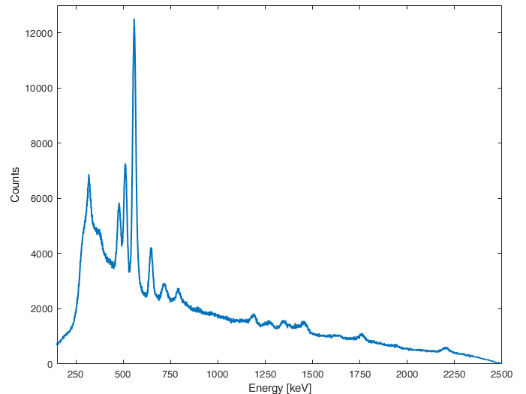
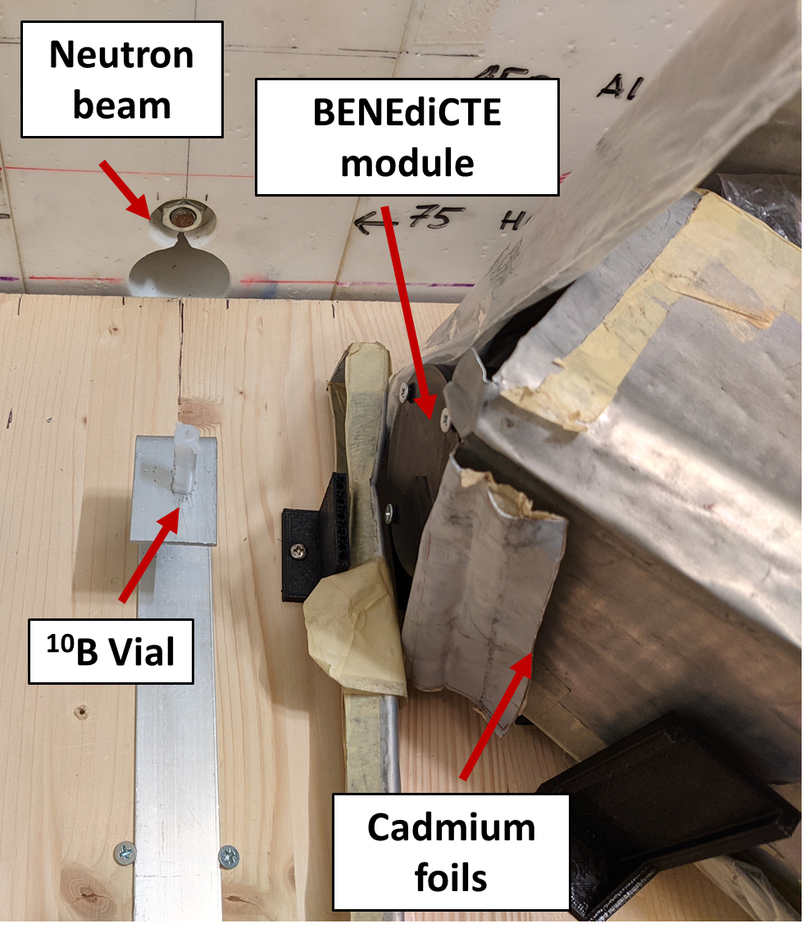
Preliminary single-detector measurements at LENA reactor in Pavia
558 keV
511 keV
478 keV
Detector counts/s
vs. B concentration
651 keV
1470 keV
Intrinsic LaBr₃
(H-neutron capture)
Capability to identify 478keV γ-rays demonstrated!
B-concentration down to 65ppm measured!
2223 keV

Slide 26
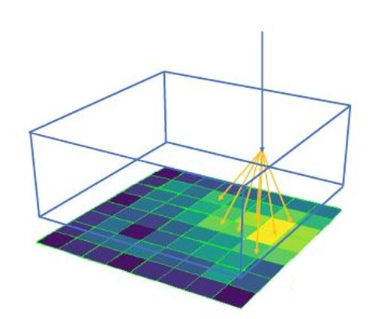
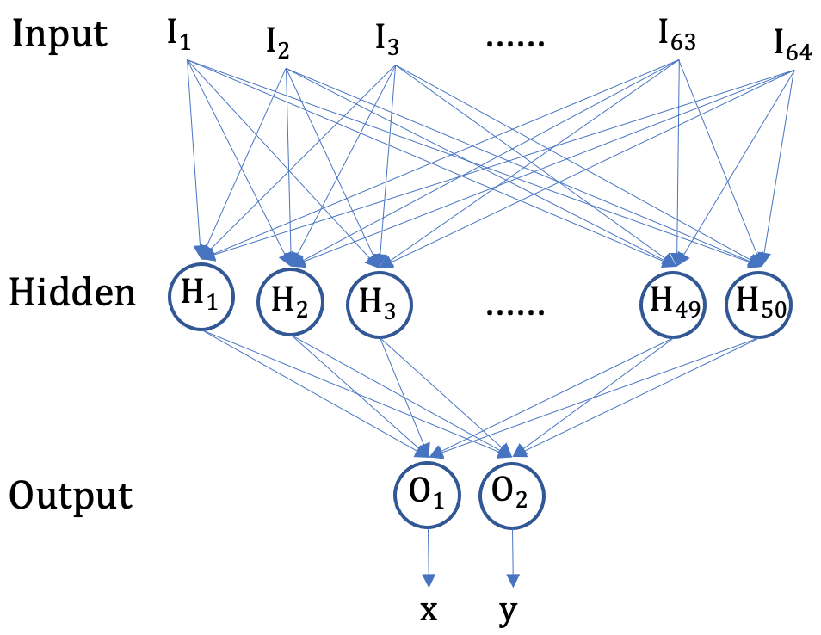
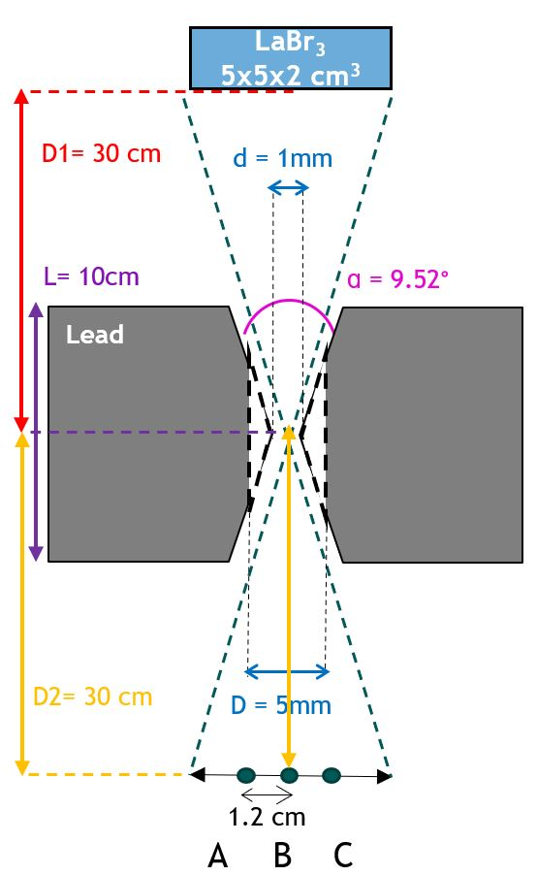
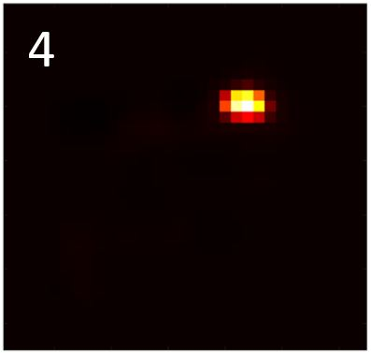
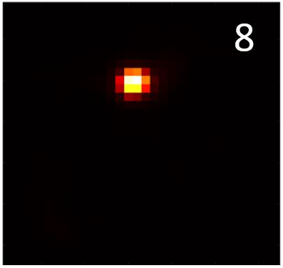
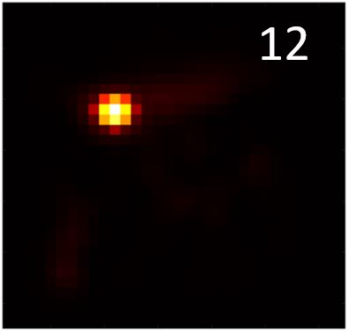
SPECT development: collimator geometry and event recontruction by Neural Network
Channel edge pinhole collimator
Artificial Neural Network
Scintillator crystal
Incident gamma-ray
INPUT
Lead
Input: SiPMs signals
HIDDEN
SiPMs matrix
Output: x and y coordinates
OUTPUT
A
B
C
The training of the network was performed by scanning in 320 positions the crystal surface with a 1mm collimated ¹³⁷Cs source (662 keV)
The ANN is able to reconstruct the position of a ¹³⁷Cs source in measurements acquired with the pinhole collimator with a spatial resolution of 3.25 mm

Slide 27
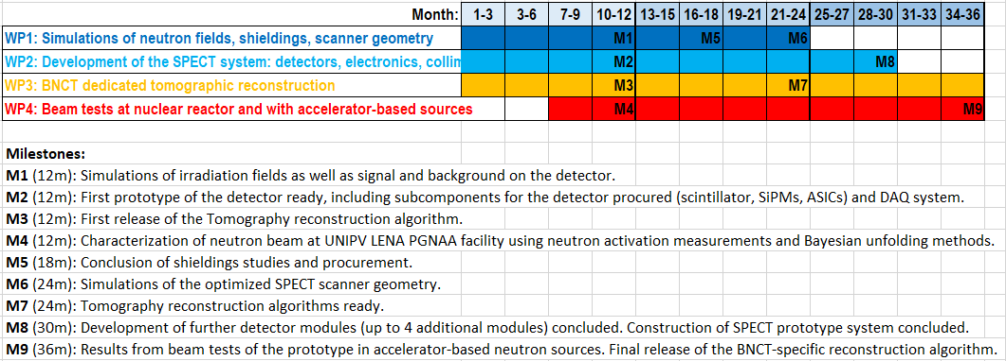
SPOC: project structure, milestones and timetable
WP1 (INFN-MI): Simulation of neutron fields and gamma+neutron fluxes on the detector; computational study of shieldings and collimators; simulation of the SPECT scanner.
WP2 (INFN-MI): Development of the SPECT prototype: gamma-ray detectors, electronics, collimators, mechanics.
WP3 (INFN-BA): BNCT-dedicated tomographic reconstruction
WP4 (INFN-PV): Beam tests at nuclear reactor and with accelerator-based BNCT sources (Birmingham, Helsinki)

Slide 28
SPOC - SPect for Online boron dose verification in bnCt
Project Organization – Participants and Costs
Bari-INFN
G.Pugliese (RL, PA) 20 % (+10%)
G.Iaselli (PO) 50%
G. Bruno (PO). 10%
N. Ferrara Phd (30%)
D. Ramos Assegnista (30%)
Uhmesh Lakshmaiah (assegnista PRIN) 40% (30%)
(*) % per grant giovani
2025
Missioni 4.0 k.
Lena 2*1kEuro + Milano 4*0.5 kEuro
Consumo 5 k
Inventario 2 k x HPC
Servizi:
un mese di servizio progettazione meccanica
un mese di officina meccanica.

Slide 29
PLASMA4BEAM2 - Attività Gruppo Bari
(attività sinergica a esp. Collegato su INFN_E)
Resp. locale Vincenzo Variale
Francesco Taccogna, Pierpaolo Minelli, Domenico Bruno, Giorgio Dilecce
(Resp. nazionale Marco Cavenago)
L’esperimento PLASMA4BEAM2 e le sue attività suddivise in WP (WP1, WP2, ..) sono in pratica una continuazione degli studi sulla generazione di fasci di ioni da plasmi di Ion2Neutral.
In particolare, l’attività di Bari, continuerà con lo studio per il miglioramento dell’efficienza delle sorgenti di ioni negative perché possano soddisfare le richieste di progetti, come ITER, per la produzione di energia da fusione.
Continuano le tre linee di ricerca:
(1) simulazioni di estrazione di ioni dal plasma di sorgente,
(2) test di recupero dell’energia del fascio di ioni prodotti dalla sorgente NIO1 installata a RFX (Padova),
(3) nuove tecniche di produzione di ioni negativi con IBC

Slide 30
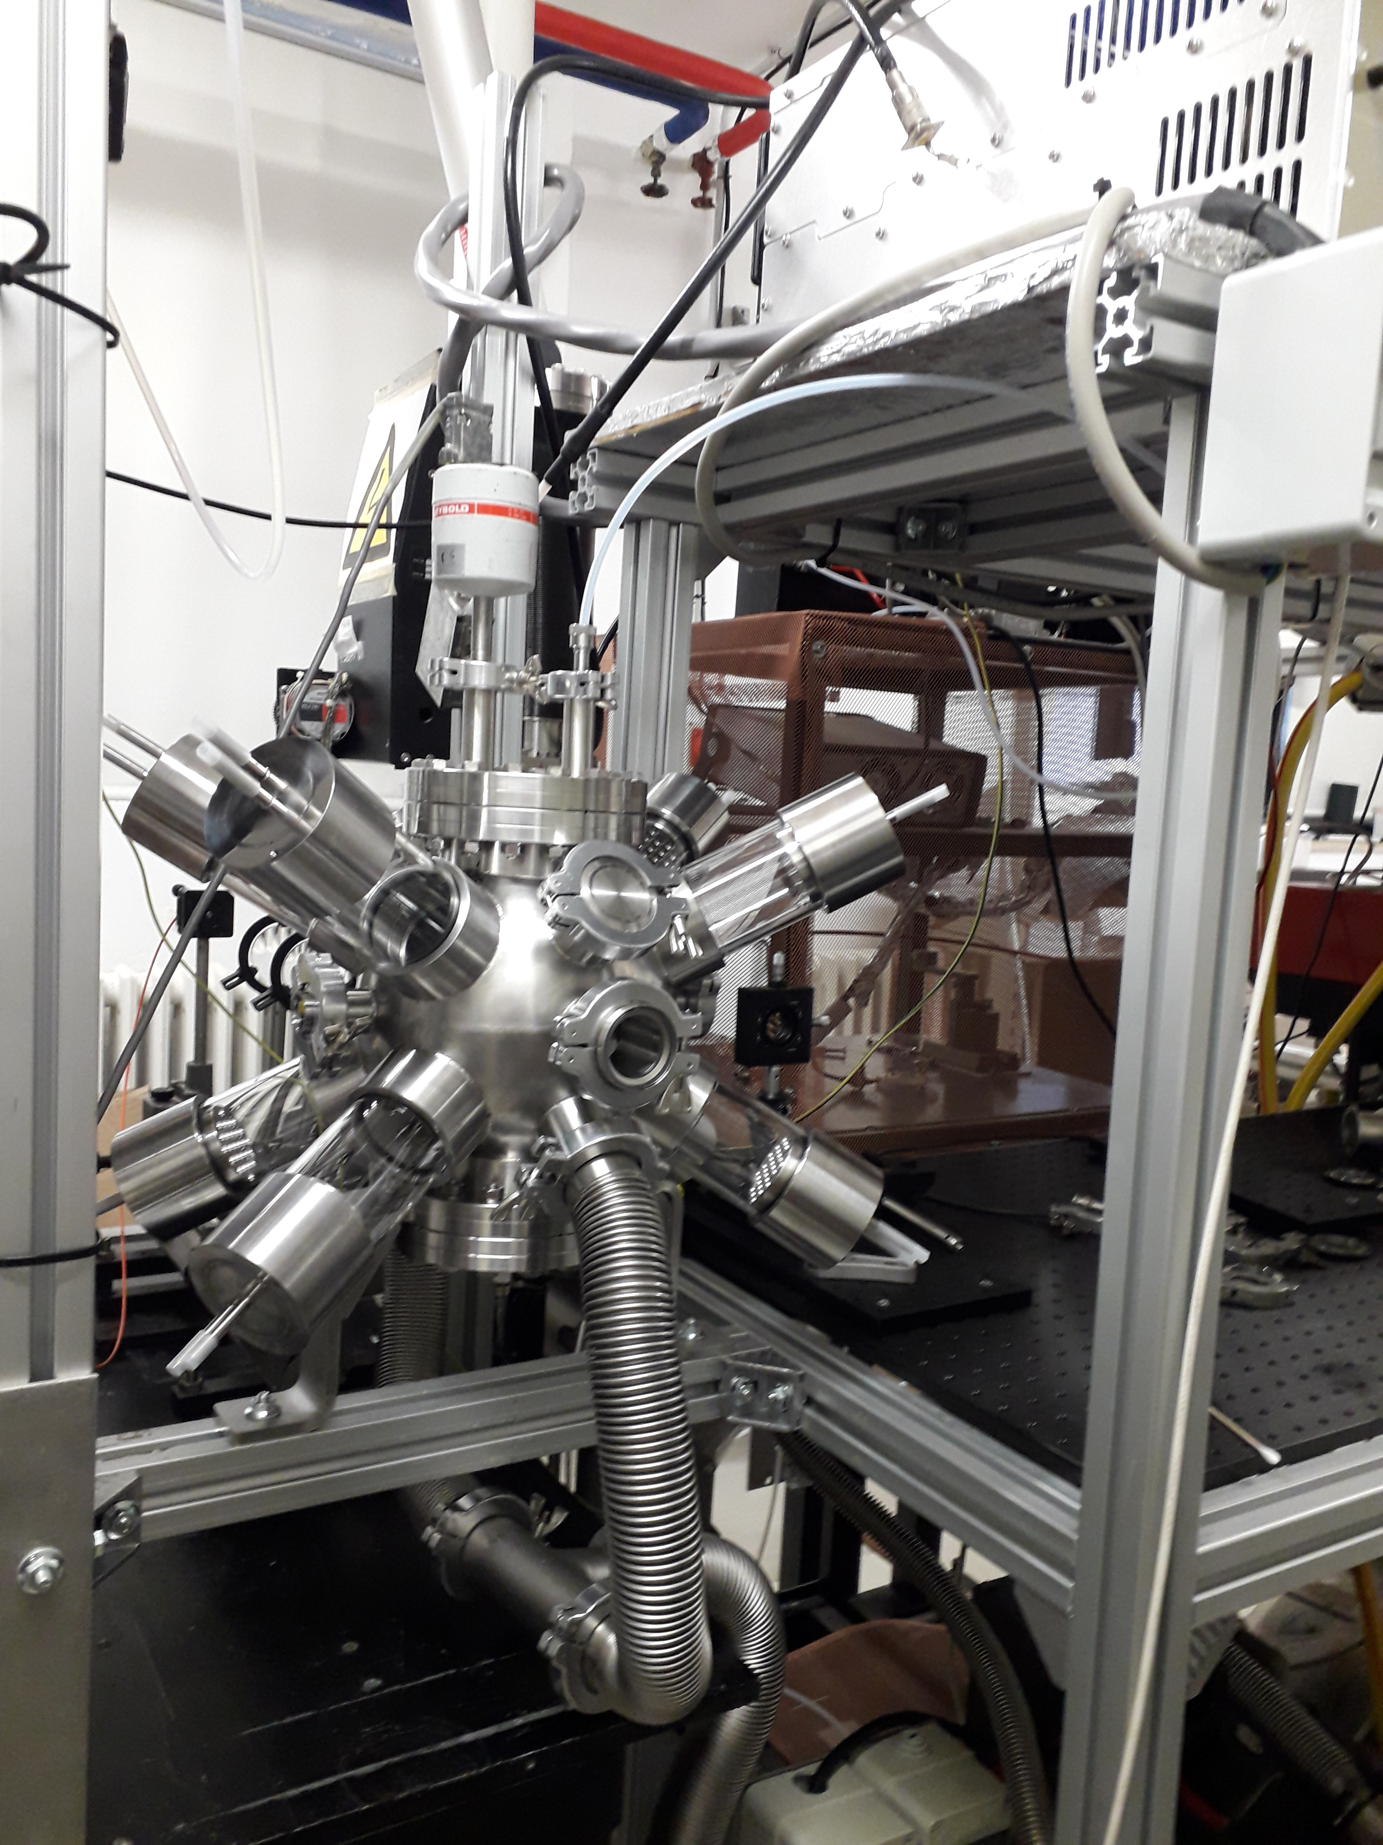
Attività (1): sviluppo codice con modello 3D di sorgente di ioni negativi
Si proseguirà con lo sviluppo del modello 3D per la simulazione della sorgente di ioni negativi prototipo per ITER. (F. Taccogna et al.)
Attività (2): sviluppo tecnica IBC per sorgenti di ioni negative
Si prevede la modifica del prototipo di camera a reazione costruita per lo studio della scarica Inverse Brush Cathode (IBC) come sorgente alternative di produzione di ioni H⁻(G. Dilecce).
La camera di ionizazione IBC
Costruita a Bari
Attività (3): proseguimento Beam energy recovery test con nuovo collettore
Il nuovo collettore di fascio senza elettrodi deceleranti è stato costruito ed è pronto per il test di beam energy recovery a Padova. Simulazioni di beam energy recovery per DTT presentate a IPAC 2023. Per il nuovo anno si propone la progettazione e la simulazione di nuovi supporti per le griglie della sorgente progettata per DTT proposte di recente.

Slide 31
In conclusione:
Missioni 2 ke
Costruzione apparati
Consumo 2 kE
Software (mantenimento lic.) 2 kE
TOT. 6 kE
NOTA: I ricercatori coinvolti sono gli stessi dell’anno scorso con le stesse percentuali:
Vincenzo Variale (associato INFN senior), 40%;
Francesco Taccogna, Pierpaolo Minelli, Domenico Bruno, Giorgio Dilecce (Associati INFN CNR al 20%*), con un FTE globale di 1,3. Questa composizione ci costringe ad chiedere un finanziamento su DOT. 5.

Slide 32


Artificial Intelligence in Medicine:
focus on Multi-Input Analysis
RN: Alessandra Retico (INFN- PI)
RL: S. Tangaro
Preventivi CSN5 2025, Consiglio di Sezione, Bari, 3/7/2024

Slide 33

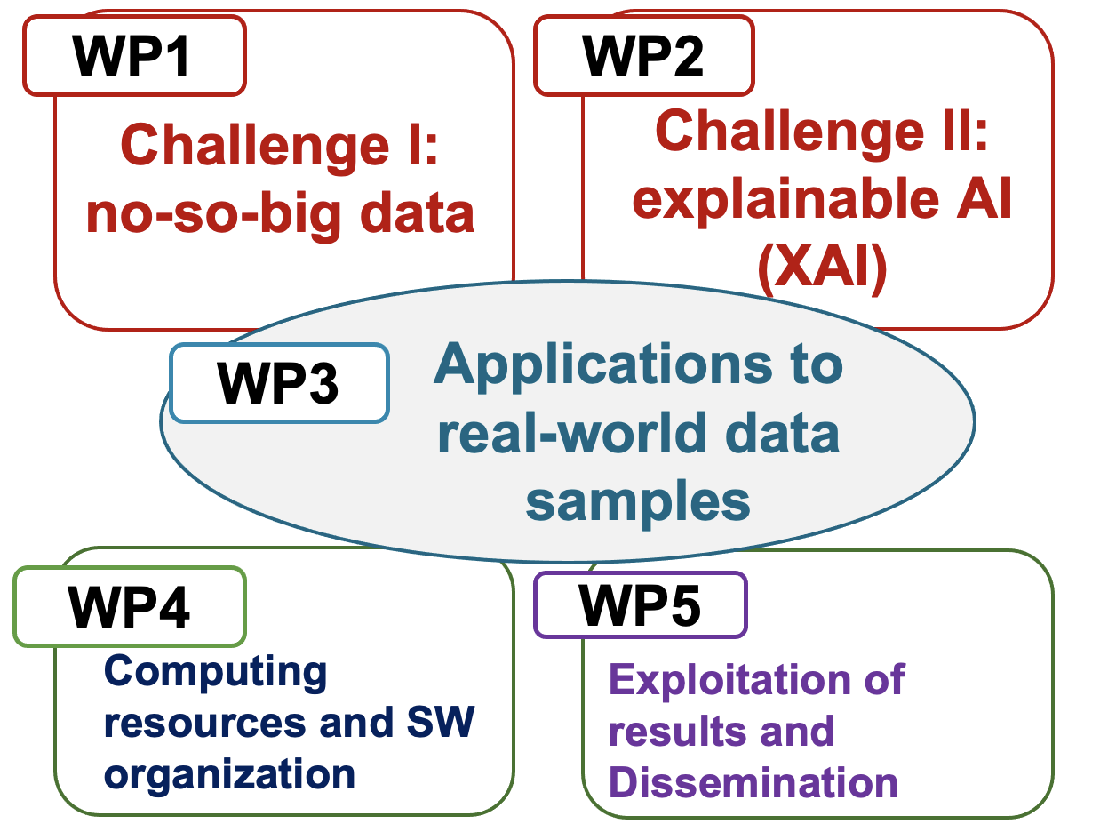
Previous projects @ INFN on this topic
Artificial Intelligence to become the next revolution in medical diagnostics and therapy.
New image processing and data analysis strategies, including radiomics approaches, need to be developed and extensively validated.
next
AIM [2019-2021]
next_AIM [2022-2024]
AIM1: Multicenter data
harmonization
Resp. Naz.: A. Retico
13 Research Units:
Bari (S. Tangaro)
Bologna (D. Remondini)
Cagliari (P. Oliva)
Catania (M. Marrale)
Ferrara (G. Paternò)
Firenze (C. Talamonti)
Genova (A. Chincarini)
Lab. Naz. Sud (G. Russo)
Milano (C. Lenardi)
Napoli (G. Mettivier)
Pavia (A. Lascialfari)
Padova (A. Zucchetta)
Pisa (M.E. Fantacci)
AIM2: Quantification
AIM3: Predictive models
AIM-covid19-WG
Researchers from INFN divisions and University Departments collaborate closely with Clinicians and Medical Physicists of many Italian hospitals and IRCCS, and with international consortia sharing data

Slide 34
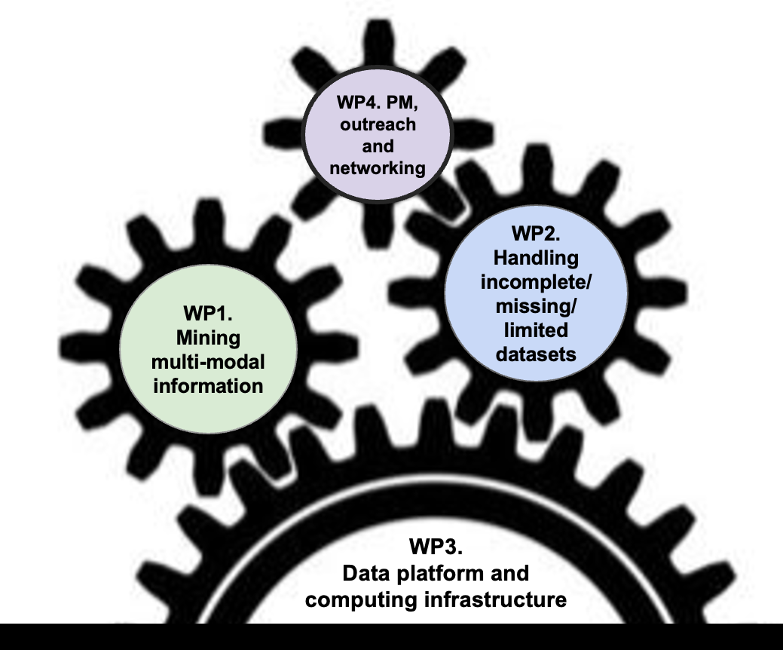
Artificial Intelligence in Medicine: focus on Multi-Input Analysis (AIM_MIA)
General goal: to take a step forward in the development and validation of AI-based tools for medical data analysis
Resp. Naz.: A. Retico
12 Research Units:
Bari (S. Tangaro)
Bologna (D. Remondini)
Cagliari (P. Oliva)
Catania (M. Marrale)
Ferrara (G. Di Domenico)
Firenze (C. Talamonti)
Genova (A. Chincarini)
Lab. Naz. Sud (G. Russo)
Lecce (G. De Nunzio)
Milano (C. Lenardi)
Pavia (A. Lascialfari)
Pisa (M.E. Fantacci)
Objectives
Mining multi-modal information
Handling incomplete/missing/limited datasets
Development of a dedicated data and computing platform

Slide 35
Connections with external entities and other projects
Connections with external projects
  PNRR
    M4C2 – CN ICSC – Centro Nazionale di Ricerca in High Performance Computing, Big Data and Quantum Computing – Spoke 8 – In silico Medicine and Omics data
  Ministry of Health
    Piano Operativo Salute (POS) - T2 - Rete TELENEURART – Rete Pediatrica per il tele-monitoraggio e la tele-riabilitazione dei disturbi e delle disabilità del neurosviluppo tramite l’individuazione e l’analisi di biomarker digitali, identificati tramite intelligenza artificiale

Slide 36
Expected impact
The AIM_MIA project is expected to deliver:
  robust and effective analysis pipelines to make predictions about the health status of individuals, by extracting and combining via multi-input AI-based tools the complementary and heterogeneous information provided by different data sources (e.g. images, diagnostic tests, phenotypic and genetic data);
  many scientific publications on peer-reviewed journals on this topic;
  a data platform able to collect and share samples according to FAIR principles
The acquired knowledge in the field will be shared within the scientific community, after evaluating after evaluating its potential for transferability and exploitability together with INFN CNTT
The data platform will serve as a fundamental reusable resource for several additional research studies in the field
Thanks to the AIM_MIA project, the network of INFN researchers and technologists and associated personnel from other research institutions will be consolidated and further expanded

Slide 37
Partecipanti, FTE a Bari
next
Amoroso Nicola | 30
Bellantuono Loredana | 30
Bellotti Roberto | 20
Lo Sasso Andrea | 30
Maggipinto Tommaso | 20
Monaco Alfonso | 35
Novielli Pierfrancesco | 20
Pantaleo Ester | 30
Fania Alessandro | 30
Romano Donato | 20
La Rocca Marianna | 30
Tangaro Sabina | 30
Numero Totale Ricercatori | 3,35
 | Missioni (kE) | Consumo (kE) | Altro – Pubblic.(kE) | Totale (kE)
2024 | 3.5 | 0.5 |  | 3.35

Slide 44
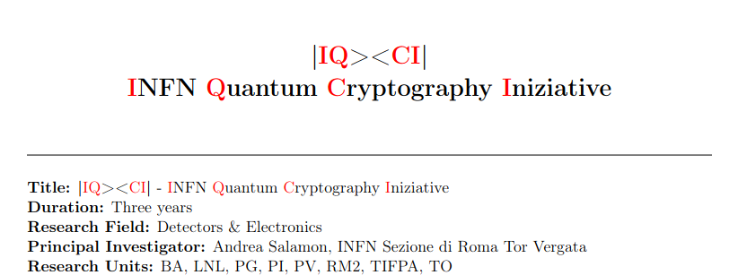
Bari partecipa con 1 FTE per anno.
Cosmo Lupo (0.4 FTE) - responsabile locale
Giovanni Scala (0.3 FTE)
Francesco V. Pepe (0.2 FTE)
Saverio Pascazio (0.1 FTE)

Slide 45

Introduction
Quantum cryptography is one of the fastest growing areas in quantum
technologies.
Quantum key distribution (QKD) exploits the principles of quantum
mechanics to distribute secret keys among distant users.
This offers the potential to provide secure communication that remains secure against future super-computers and quantum computers.

Slide 46
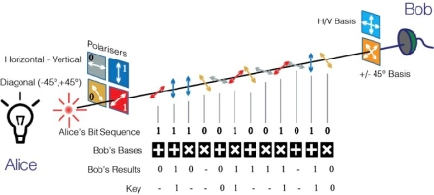
Obiettivi dell'iniziativa
Main goal: to realize the BB84 protocol for QKD using encoding in polarization states of light:
with attenuated coherent states
with heralded single photon states
in bulk optics
in integrated optics
Secondary goal:
to realize the E91 protocol for QKD based on the distribution of entangled photon pairs.
to demonstrate violation of Bell inequalities.

Slide 47
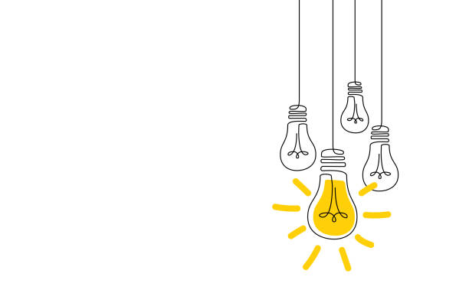
Ruolo della sezione
Bari:
As specialists in quantum information theory, we will develop mathematical models and theoretical security analysis, provide analysis and development of new protocols for QKD and violation of Bell inequalities.
Overall, we will provide guidance and theoretical support to the experimental parterns.
Il responsabile locale prof. Lupo è già coinvolto in progetti correlati: - PNRR NQSTI (National Quantum Science and Technology Institute);
- EU Flagship QSNP (Quantum Secure Network Partnership) come responsabile locale.

Slide 48
BACK-UP

Slide 49
FRIDA WPs
ll progetto FRIDA è articolato in 4 work packages, ciascuno dedicato a due linee principali di ricerca.
WP1
  G. Forte - caratterizzazione sperimentale dell'effetto flash con studi in vitro ed ex-vivo
  E. Scifoni - modellizzazione dell'effetto FLASH sulla base delle evidenze sperimentali ed utilizzando strumenti di simulazione MonteCarlo capaci di esplorare la scala dei tempi (µs) relativa all'effetto FLASH;
WP2
  G. P. Cirrone - tecniche di accelerazione di protoni
  A. Mostacci - attività di ricerca relativa agli elettroni;
WP3
  M. G. Bisogni - attività di dosimetria
  A. Vignati - studio del monitoraggio dei fasci;
WP4
  A. Schiavi - simulazione dell'effetto FLASH in termini di dose assorbita e di valutazione dello sparing dei tessuti sani includendo il dose rate
  M. Schwarz - coordina la valutazione dell'efficacia attesa per la terapia FLASH mettendola a confronto con lo stato dell'arte in radioterapia a fasci esterni per la cura di tumori al polmone, al pancreas e nel caso di trattamenti "testa collo" con metastasi diffuse.

Slide 50
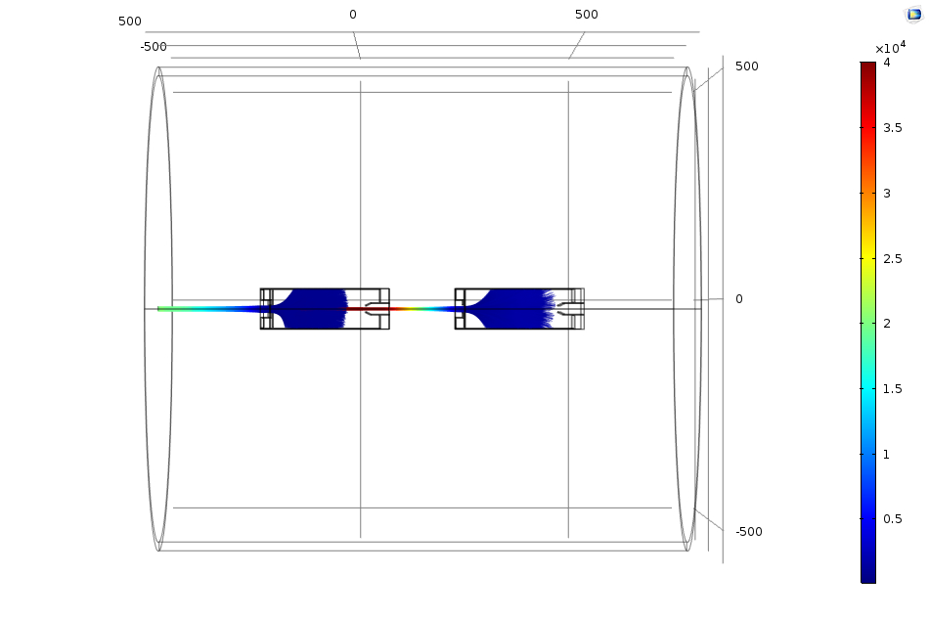
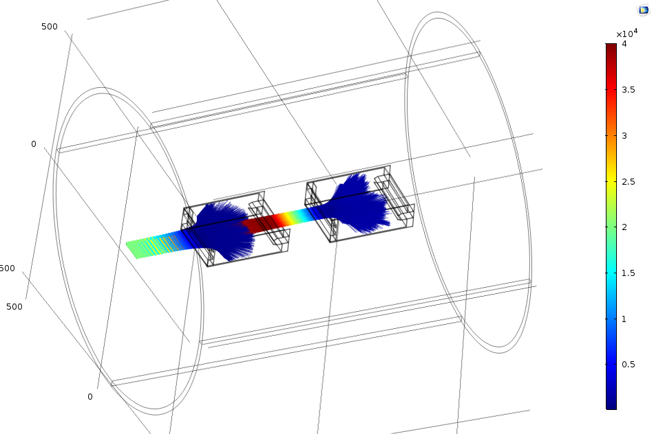
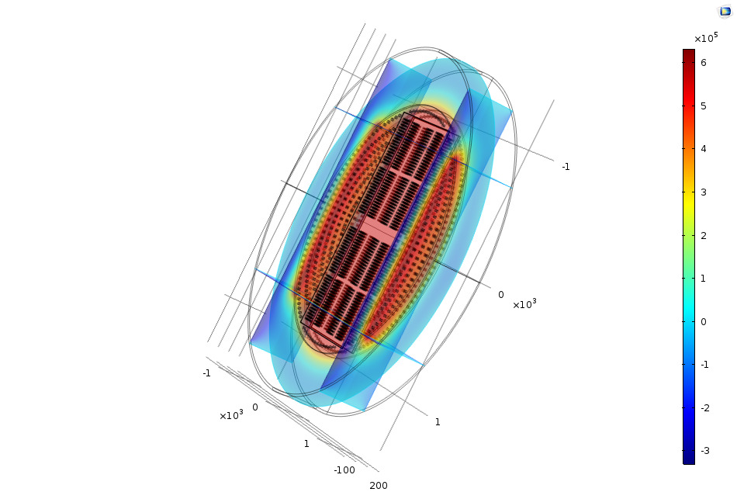
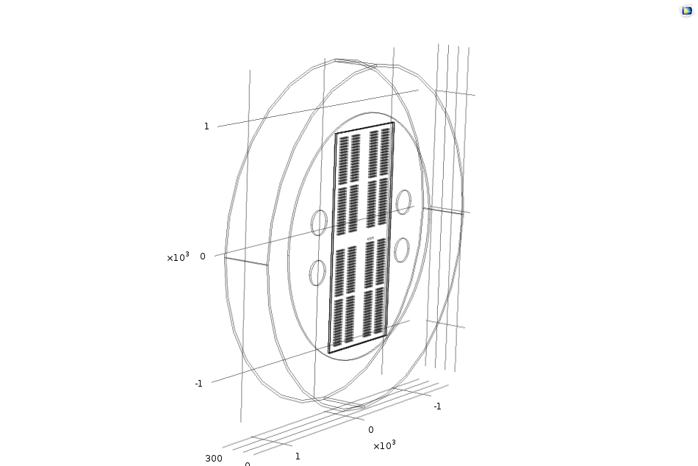
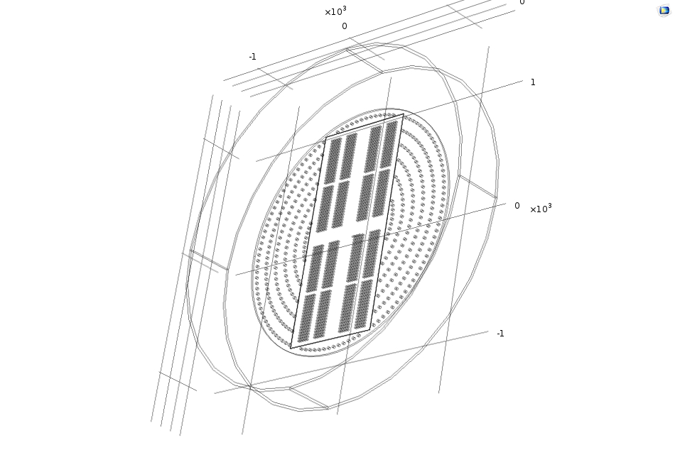
Simulazioni di ‘beam energy recovery’, proposto per DTT (presentate alla IPAC2023 di Venezia).
Proposta di nuovi supporti per le griglie della sorgente di ioni negativi e NBI per fusione di tipo ITER
Griglie
Dischi di supporto
Simulazione preliminare pot.li
Per nuovo supporto
Supporti griglie di DTT, ITER
Nuovi Supporti griglie (per ridurre il pericolo di break-down nella zona di alta tensione

